Slide 1

东南大学 · 网络空间安全学院
基于大语言模型的编译器防御机制脆弱性分析方法研究
DeFuzz · LLM 驱动的编译器防御机制模糊测试
研究生：张景耀
指导教师：徐坚皓
学 号：245569
学位类别：专业硕士 · 电子信息
开题报告 · 2026.05

Slide 2
网络空间安全学院
基于大语言模型的编译器防御机制
脆弱性分析方法研究
研究生：张景耀
指导教师：徐坚皓
学 号：245569
学位类别：专业硕士
开题报告 · 2026.05

Slide 3
01
研究背景与意义
Background & Motivation
漏洞过载环境下，编译器防御机制如何成为系统安全的坚实后盾？

Slide 4
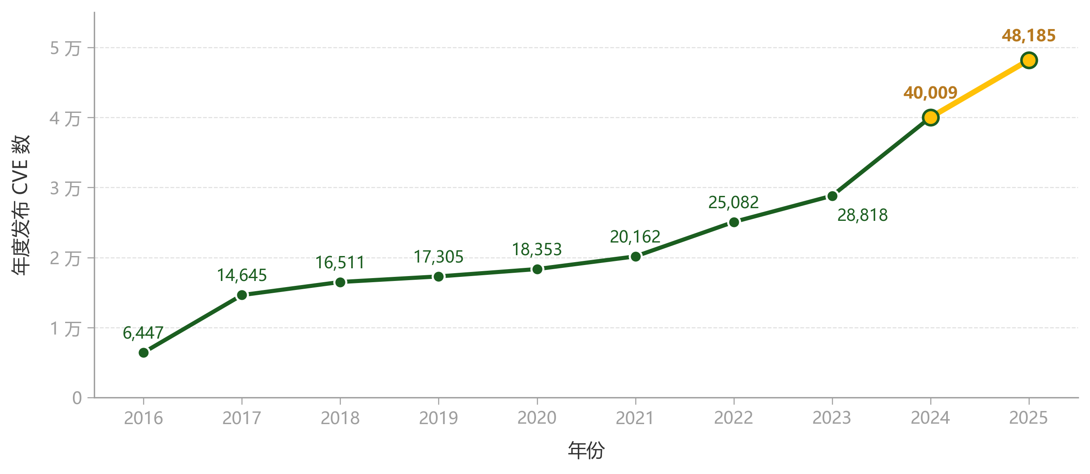
研究背景与意义 — 漏洞过载与防御底座
研究背景：漏洞过载环境下，防御机制愈发重要
防御机制：重要性愈发显著
图 1: 近 10 年 CVE 年度发布数
防御机制（栈金丝雀、CFI 等）是软件安全的 "兜底层"——在漏洞被触发时, 仍能挡住攻击者拿到控制权。
漏洞难以根除
CVE 数量逐年攀升, Google 等大厂已经意识到代码 Bug 不可能被彻底修干净。
数据来源: NVD · cve.org · JerryGamblin 2024–2025 CVE Data Review
1

Slide 5
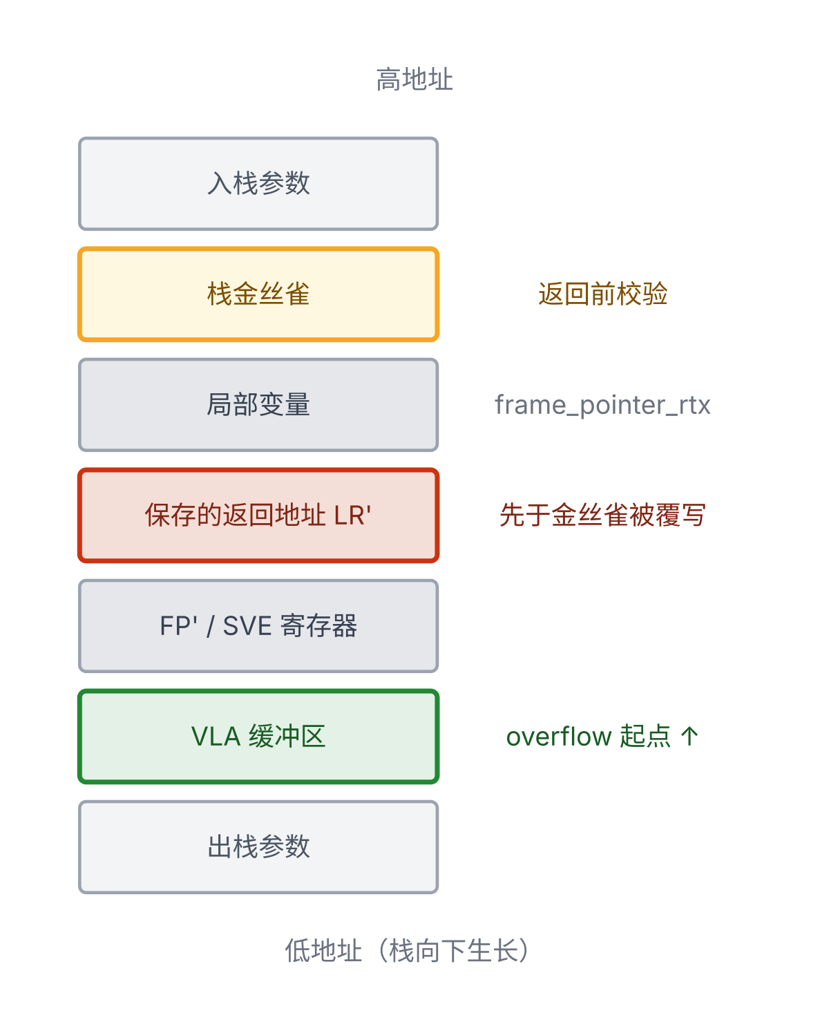
研究背景与意义 — 防御机制本身也会出错
现实困境：防御机制本身的脆弱性——栈金丝雀（Canary） 在 AArch64 上失效
Canary 介绍
编译器在栈帧的缓冲区与返回地址之间放置随机值哨兵（金丝雀），以此来保护函数返回地址，阻止栈溢出（Buffer Overflow）攻击。
函数返回前检查金丝雀是否被改写, 一旦改写就报错强行终止程序。
主流包管理器在构建官方软件包时，均已默认启用栈金丝雀。
AArch64 上失效的根因 (CVE-2023-4039)
GCC 固定把 Canary 放在局部变量区的最上方。
但 AArch64 栈帧把变长缓冲区（ VLA） 放在返回地址之下, 金丝雀被绕开。
也就是说，防御机制的代码实现会与指令集架构（ISA）的设计出现冲突从而失效。
图 2: AArch64 栈帧布局 (CVE-2023-4039)
这种失效具有破坏性的“双重无声”特征：编译不报错，运行也不异常。直到 2023 年才被外部发现。
2

Slide 6
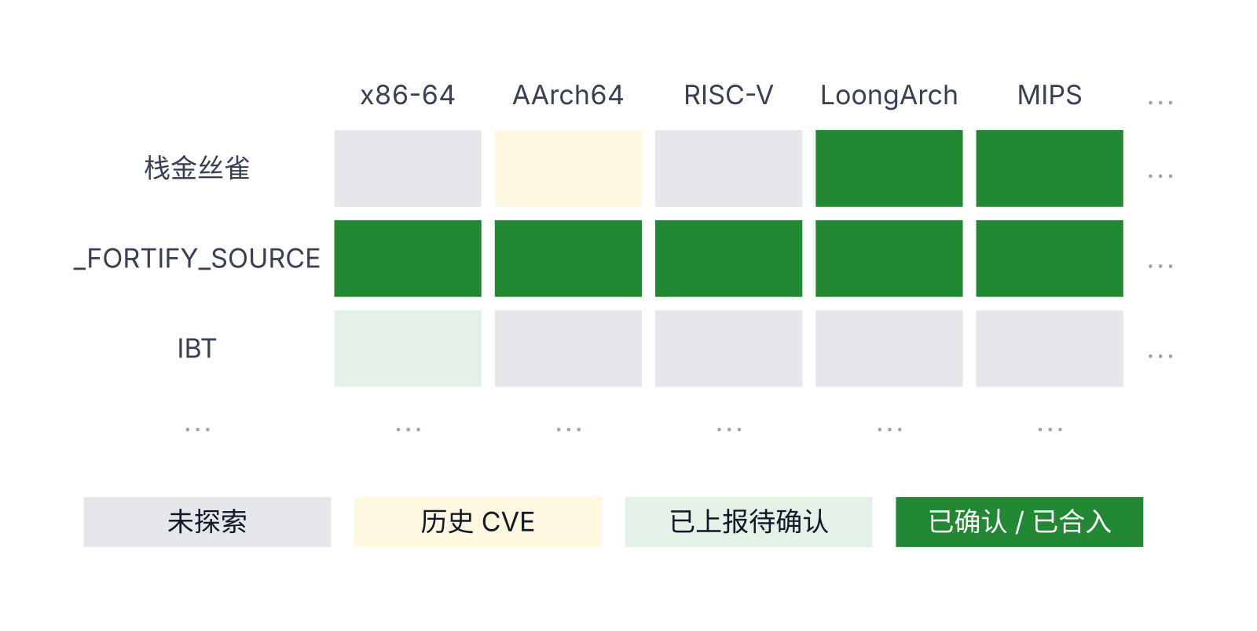
研究背景与意义 — 核心挑战
核心挑战：为何现有的检测工具行不通？
问题空间巨大：机制与架构的组合爆炸
防御机制和 ISA 种类多，且越来越多。
“防御机制 × ISA”的二维空间十分庞大，且结合起来逻辑复杂，人工审计难以覆盖。
判定空白 (Oracle 难题)：如何察觉静默失效？
程序不崩溃，功能也正常，但安全契约已经失守。传统的漏洞挖掘方法对此毫无察觉。
图 3: 防御机制 × ISA 矩阵与漏洞上报情况
注
深绿色的格点均存在通过本课题挖掘，且已上报且被 GCC 官方确认/修复的漏洞。
3

Slide 7
02
研究现状
Related Work
静态分析与现有 Fuzz 框架为何在防御机制的静默失效面前集体失灵？

Slide 8
研究现状 — 现有检测手段的局限
研究现状：现有自动化方法为何集体失灵？
静态分析：难以应对的多样性
WhiteFox · OSDI'24
传统静态分析通过确定的代码模式去搜索海量的代码空间，从而发现同类漏洞。
但防御机制失效的形态千奇百怪，大多数案例都有自己独特的模式，静态分析难以进行。
因此本课题采用动态模糊测试（Fuzz）的方案。
种子生成：用 LLM 归纳函数的代码模式，根据模式生成种子。
预言机：常规的编译器崩溃或误编译，并不关心安全契约。
HLPFuzz · USENIX Sec'25
种子生成：LLM 驱动的渐进式约束求解，选定未覆盖的基本块，LLM 生成覆盖该基本块的种子。
预言机：常规的编译器崩溃，并不关心安全契约。
Oracle 空白
现有的编译器崩溃、差分预言机面对变异不报错、正常运行的安全机制静默失效束手无策。
4

Slide 9
03
研究目标与内容
Goals & Content
核心目标：精准捕获“静默失效”；研究内容：构建从不变量到预言机的自动化检测链路。

Slide 10
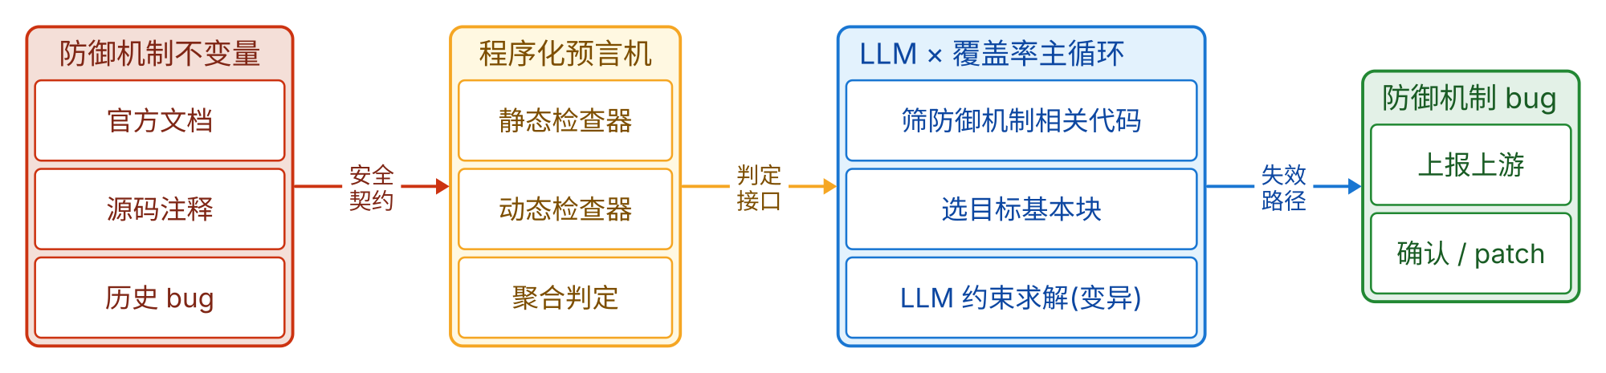
研究目标与内容 — 研究内容
研究内容：从安全契约到自动化模糊测试引擎
图 4: 研究目标与内容
①
提炼安全不变量（安全契约）
②
将不变量转化为可执行预言机
③
LLM 与覆盖率驱动的主循环
• 对主流防御机制分别进行调研，产出一套跨 ISA 的安全契约。
• 根据不变量的品相，实现为程序化的，静态检测或动态运行的检查器。
• 任意检查器断言失败，即判定为漏洞。
• 通过防御机制相关代码的覆盖率来保证种子多样性
• 将种子的多样性 与 预言机的健壮性 做乘法
5

Slide 11
04
研究方案
Technical Route
从总体架构到核心算法：构建基于安全契约的自动化检测系统。

Slide 12
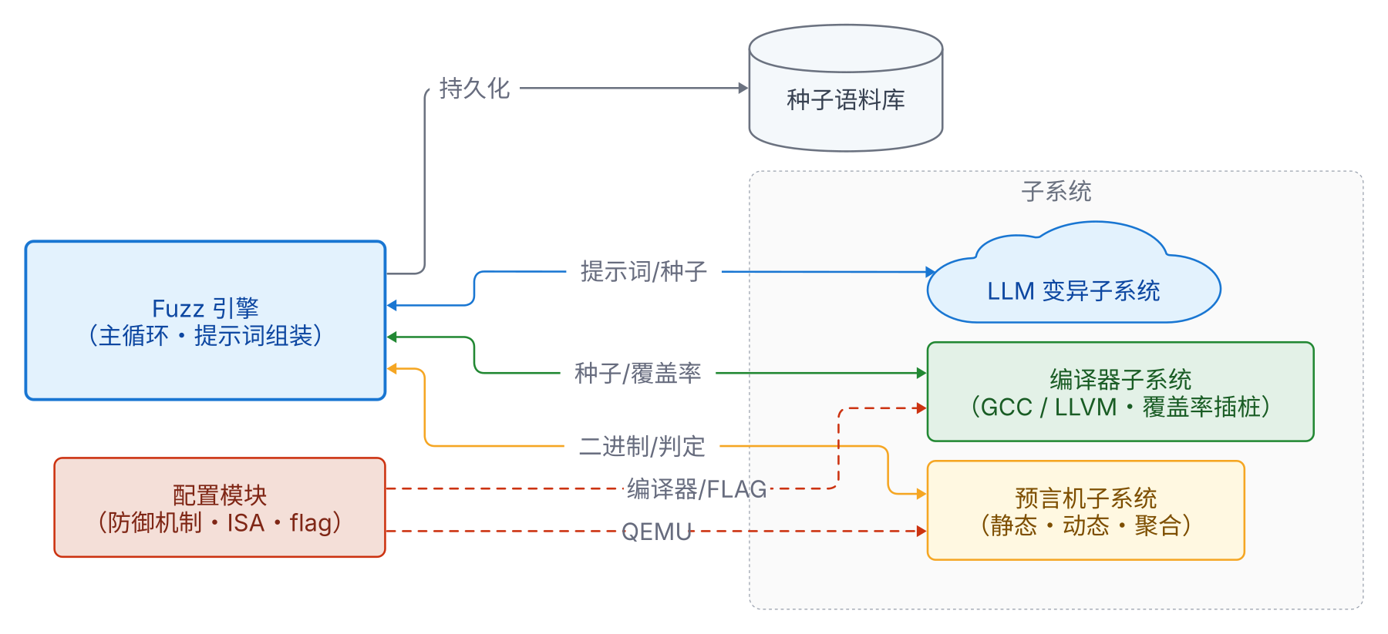
研究方案 — 总体架构
总体架构：模块化设计与协同逻辑
图 5: 总体架构 — 子系统分工
• Fuzz 引擎: 主循环调度 + 提示词组装
• 编译器子系统: 封装插桩 GCC / LLVM, 统一「行级覆盖 → 种子 ID」映射
• 预言机子系统: 按机制聚合检查器, 输出安全判定; 配置模块按「机制 · ISA · flag」三元组下发任务
6

Slide 13
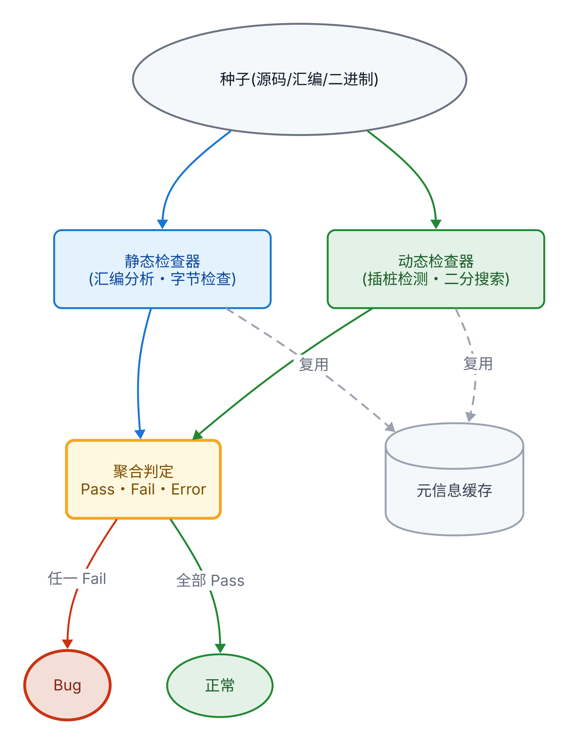
研究方案 — 预言机框架
预言机框架：静态与动态维度的交叉判定
静态检查器
• ELF 符号表检查 (如是否引用 __stack_chk_fail)
• 指令流特征扫描 (如 endbr 指令位置)
• .note 段属性检查
动态检查器
• 受控越界写入，观察能否被正常拦截
• 植入汇编探针检测寄存器残留
• 使用 QEMU-user 跨架构运行对照
图 6: 预言机判定流程
聚合判定与对照实验
任何一处检查失败即视为安全契约被打破。系统会使用机制开/关两套编译参数进行对照，排除编译器缺省行为的干扰。
7

Slide 14
05
现有成果
Preliminary Results
初步成果：已在 GCC 多个架构与版本中捕获 3 例静默失效缺陷。

Slide 15
现有成果 — GCC 上的三例静默失效
初步成果：在 GCC 多个架构中捕获真实静默失效
Bug 1
Bug 2
Bug 3
_FORTIFY_SOURCE size 静默放宽
IBT endbr 字节模式漏检
多 ISA canary 寄存器残留
位置: tree-ssa-strlen pass
位置: x86 后端 endbr 谓词
位置: 通用 SSP fallback 后端
上游: PR-125079
上游: PR-125084
上游: PR-125045 (meta) · PR-125049
将 __strcat_chk 优化为 __stpcpy_chk 时，未相应减小 size 参数。这导致运行时的安全上限被暗中放宽。
扫描循环遇到立即数高位非零时提前退出，嵌在高位的 endbr 字节被漏检。代码段中被混入了可被劫持的伪跳转入口。
部分架构的后备实现在函数返回前未清零金丝雀寄存器，导致进程级的全局哨兵值残留在通用寄存器中。
✓ 已合入 master
⏳ 等待维护者回复
✓ LoongArch 子例已合入
当前实验范围涵盖 GCC 的多个架构与版本；针对 LLVM 及其他防御机制的测试将在下一阶段展开。
8

Slide 16
现有成果 — Canary 寄存器残留: 原理与历史教训
缺陷剖析：Canary 寄存器残留的破坏性
安全规范：不能让底牌漏出
历史重演：同源缺陷跨架构潜伏
① Canary 值来自全局 __stack_chk_guard 并在进程内复用。一旦这个值被窃取，后续防线就会彻底瓦解。
② Canary 需要频繁加载到通用寄存器中进行校验或压栈。
③ 安全规范强制要求：函数返回前必须把用过的金丝雀寄存器清零。否则该值就会随寄存器泄漏给攻击者。
2020 年，GCC 曾修复过 ARM 架构上的金丝雀寄存器残留问题 (PR-96191)。
但是，当时并未同步修复通用的后备实现。MIPS、LoongArch 等架构一直使用的是这套有缺陷的后备代码。
由于程序不会崩溃，这个遗漏在 5 年内无人察觉。系统看似开启了保护，金丝雀值却随时可能被读取。
我们的解法：将“函数返回前必须清零金丝雀寄存器”提炼为一条安全不变量，并用动态探针加以验证。
9

Slide 17
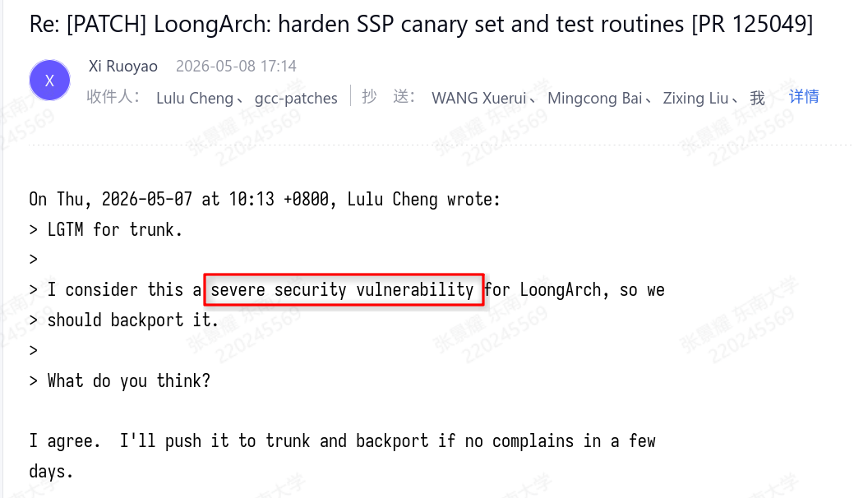
现有成果 — 用内联汇编 checker 触发多 ISA 泄漏
实证发现：内联汇编探针触发架构级泄露
动态探针设计
在函数返回前插入汇编指令，读取各个寄存器的值并与 __stack_chk_guard 对比；只要发现一致，即可确认 金丝雀发生了泄漏。
LoongArch 泄漏探针示例
asm volatile (
"la.local $t1, __stack_chk_guard\n"
"ld.d $t1, $t1, 0\n"
"beq $t1, $r12, leaked\n"
); // 返回前若 $r12 还存着 guard 值 → 泄漏
图 7: 上游对该安全隐患的确认邮件
上游反馈
LoongArch 维护者将其定性为严重的系统漏洞 (severe security vulnerability)，并决定将修复移植到旧版本。其他架构的同类隐患也正在依次上报。
10

Slide 18
06
进度安排
Schedule & Plan
从扩展机制到上游闭环：四阶段推进，保障按期完成学位论文。

Slide 19
进度安排 — 学位论文工作计划
工作进度：四阶段推进，确保按期答辩
S1
S2
S3
2026.05 — 2026.07
2026.07 — 2026.09
2026.09 — 2026.12
扩展防御机制覆盖
迁移到 LLVM 工具链
全机制端到端实验
在 canary、_FORTIFY_SOURCE、IBT 基础上，扩展到 BTI / PAC、Shadow Stack、CFI 等机制；丰富预言机的静态与动态检查器。
把编译器子系统、覆盖率适配层、flag profile 扩展到 LLVM；对齐跨架构 / 跨编译器实验框架。
在 GCC 与 LLVM 多版本、多 ISA 上完成全机制端到端实验，持续推进上游缺陷上报闭环。
S4
S5
S6
2026.12 — 2027.02
2027.02 — 2027.04
2027.04 — 2027.06
基线对照评测
论文初稿与投稿
修订与答辩准备
与 Csmith、YARPGen、GrayC、HLPFuzz 等基线方法对照，量化覆盖率推进与缺陷发现上的相对优势。
整理实验数据与图表，完成学位论文初稿，准备会议 / 期刊投稿。
学位论文修订、外审反馈处理、答辩材料准备；2027.06 学位论文答辩。
11

Slide 20
感谢聆听
敬请各位老师批评指正
张景耀 · 指导教师：徐坚皓 · 东南大学网络空间安全学院 · 2026.05

